Slide 1
שופטים – פרק ג
פסוקים א-יא
השופט הראשון – עתניאל בן קנז

Slide 2





בני ישראל חוטאים.
הארץ שקטה מספר שנים.
ה' מעניש אותם.
ה' שולח שופט שיושיע אותם
בני ישראל זועקים לה'.

Slide 3
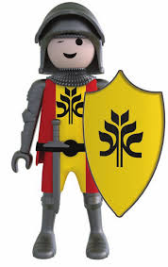
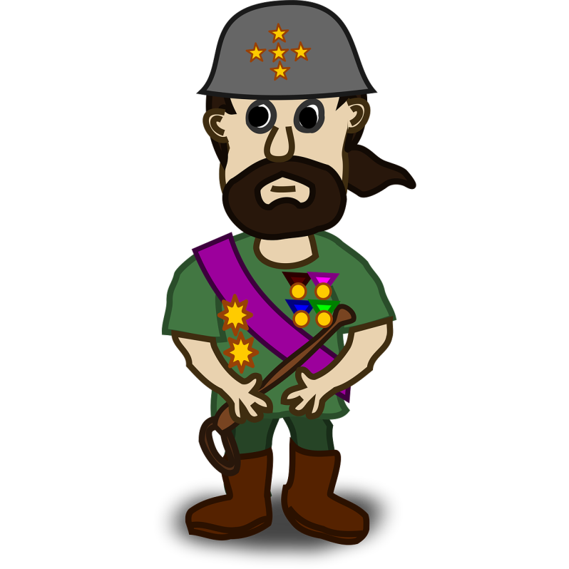
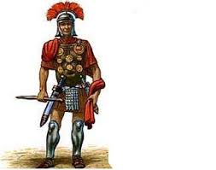
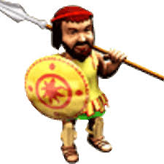
וְאֵלֶּה הַגּוֹיִם אֲשֶׁר הִנִּיחַ יְהוָה לְנַסּוֹת בָּם אֶת יִשְׂרָאֵל אֵת כָּל אֲשֶׁר לֹא יָדְעוּ אֵת כָּל מִלְחֲמוֹת כְּנָעַן.

Slide 4
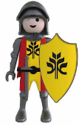

(ב) רַק לְמַעַן דַּעַת דֹּרוֹת בְּנֵי יִשְׂרָאֵל לְלַמְּדָם מִלְחָמָה רַק אֲשֶׁר לְפָנִים לֹא יְדָעוּם.
...
(ד) וַיִּהְיוּ לְנַסּוֹת בָּם אֶת יִשְׂרָאֵל לָדַעַת הֲיִשְׁמְעוּ אֶת מִצְו‍ֹת יְהוָה אֲשֶׁר צִוָּה אֶת אֲבוֹתָם בְּיַד מֹשֶׁה.
חיוי
פלישתים
כנעני
הַפְּרִזִּי
צידוני

Slide 5
(ה) וּבְנֵי יִשְׂרָאֵל יָשְׁבוּ בְּקֶרֶב הַכְּנַעֲנִי הַחִתִּי וְהָאֱמֹרִי וְהַפְּרִזִּי וְהַחִוִּי וְהַיְבוּסִי.
(ו) וַיִּקְחוּ אֶת בְּנוֹתֵיהֶם לָהֶם לְנָשִׁים וְאֶת בְּנוֹתֵיהֶם נָתְנוּ לִבְנֵיהֶם וַיַּעַבְדוּ אֶת אֱלֹהֵיהֶם.
(ז) וַיַּעֲשׂוּ בְנֵי יִשְׂרָאֵל אֶת הָרַע בְּעֵינֵי יְהוָה וַיִּשְׁכְּחוּ אֶת יְהוָה אֱלֹהֵיהֶם וַיַּעַבְדוּ אֶת הַבְּעָלִים וְאֶת הָאֲשֵׁרוֹת.

Slide 6
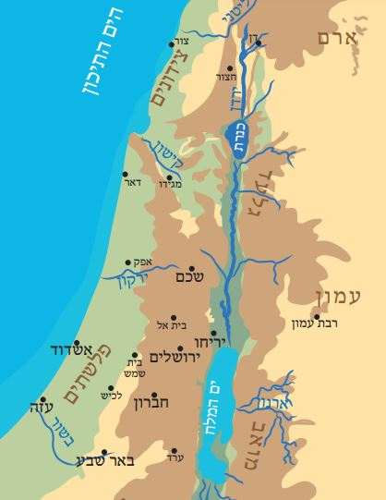
(ח) וַיִּחַר אַף יְהוָה בְּיִשְׂרָאֵל וַיִּמְכְּרֵם בְּיַד כּוּשַׁן רִשְׁעָתַיִם מֶלֶךְ אֲרַם נַהֲרָיִם וַיַּעַבְדוּ בְנֵי יִשְׂרָאֵל אֶת כּוּשַׁן רִשְׁעָתַיִם שְׁמֹנֶה שָׁנִים.

Slide 7
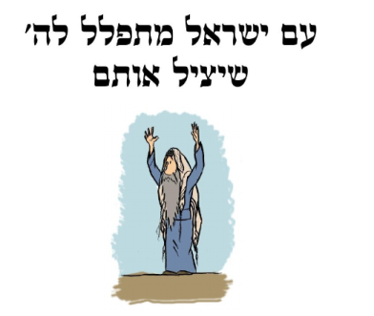

בני ישראל חוטאים.
ה' מעניש אותם.
הארץ שקטה מספר שנים.
בני ישראל זועקים לה'.
ה' שולח שופט שיושיע אותם

Slide 8
(ט) וַיִּזְעֲקוּ בְנֵי יִשְׂרָאֵל אֶל יְהוָה וַיָּקֶם יְהוָה מוֹשִׁיעַ לִבְנֵי יִשְׂרָאֵל וַיּוֹשִׁיעֵם אֵת עָתְנִיאֵל בֶּן קְנַז אֲחִי כָלֵב הַקָּטֹן מִמֶּנּוּ.
(י) וַתְּהִי עָלָיו רוּחַ יְהוָה וַיִּשְׁפֹּט אֶת יִשְׂרָאֵל וַיֵּצֵא לַמִּלְחָמָה וַיִּתֵּן יְהוָה בְּיָדוֹ אֶת כּוּשַׁן רִשְׁעָתַיִם מֶלֶךְ אֲרָם וַתָּעָז יָדוֹ עַל כּוּשַׁן רִשְׁעָתָיִם.
(יא) וַתִּשְׁקֹט הָאָרֶץ אַרְבָּעִים שָׁנָה וַיָּמָת עָתְנִיאֵל בֶּן קְנַז.

